Slide 1
Conceitos de HTML

Slide 2
Introdução
HTML, ou Hypertext Markup Language, é uma linguagem de marcação usada para criar a estrutura e o conteúdo de páginas da web.

Slide 3
Hypertext Markup Language (HTML):
HTML é a linguagem padrão para a criação e estruturação de documentos na web.
Ele define a estrutura de uma página da web usando uma série de elementos ou tags.

Slide 4
Elementos e Tags:
Elementos HTML são construídos usando tags.
Uma tag é uma palavra-chave envolta em colchetes angulares (<>).
Existem tags de abertura e fechamento, por exemplo: <tag></tag>.
Alguns elementos podem não ter conteúdo e são conhecidos como elementos vazios ou auto-fechados, por exemplo: <img />.

Slide 5
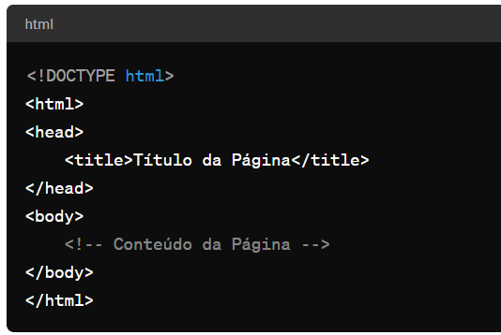
Estrutura Básica de uma Página HTML
<!DOCTYPE html>: Declaração do tipo de documento HTML.
<html>: Elemento raiz que contém todo o documento HTML.
<head>: Contém metadados e informações sobre a página.
<title>: Define o título da página exibido na barra de título do navegador.
<body>: Contém o conteúdo visível da página.

Slide 6
Estruturação do Conteúdo
O conteúdo da página é estruturado usando uma variedade de elementos HTML, como <header>, <nav>, <main>, <section>, <article>, <aside>, <footer>, etc.
Esses elementos fornecem uma estrutura semântica para o conteúdo, o que é importante para a acessibilidade e a otimização de mecanismos de busca.

Slide 7
Tags de Texto
Tags como <p>, <h1>, <h2>, <h3>, <h4>, <h5>, <h6>, <strong>, <em>, <span>, <div>, etc., são usadas para formatar e organizar o texto na página.

Slide 8
Links e Âncoras
<a>
Tag usada para criar links para outras páginas da web, arquivos ou seções da mesma página (âncoras).
<a href=“http://www.uol.com.br”> Site do UOL </a>

Slide 9
Imagens e Multimídia
<img>
Tag usada para incorporar imagens na página.
<video>, <audio>
Tags usadas para incorporar vídeos e áudios na página, respectivamente.

Slide 10
Listas
<ul>, <ol>, <li>
Tags usadas para criar listas não ordenadas (com marcadores) e ordenadas (numeradas).

Slide 11
Tabelas
<table>, <tr>, <td>, <th>
Tags usadas para criar tabelas e suas células.

Slide 12
Formulários
<form>, <input>, <textarea>, <select>, <button>
Tags usadas para criar formulários interativos para coletar dados do usuário.

Slide 13
Comentários
<!-- Comentário -->
Usado para adicionar comentários ao código HTML. Comentários não são visíveis na página renderizada.

Slide 14
Exemplo
<!DOCTYPE html>
<html lang="en">
<head>
<meta charset="UTF-8">
<meta name="viewport" content="width=device-width, initial-scale=1.0">
<title>Exemplo de Página HTML</title>
</head>
<body>
<!-- Exemplo de Link -->
<h2>Exemplo de Link:</h2>
<a href="https://www.example.com">Visite o site exemplo</a>
<br><br>
<!-- Exemplo de Imagem -->
<h2>Exemplo de Imagem:</h2>
<img src="https://via.placeholder.com/150" alt="Imagem de exemplo">
<br><br>
<!-- Exemplo de Multimídia -->
<h2>Exemplo de Multimídia:</h2>
<video width="320" height="240" controls>
<source src="movie.mp4" type="video/mp4">
Seu navegador não suporta o elemento de vídeo.
</video>
<br><br>
<!-- Exemplo de Lista -->
<h2>Exemplo de Lista:</h2>
<ul>
<li>Item 1</li>
<li>Item 2</li>
<li>Item 3</li>
</ul>
<br>
<!-- Exemplo de Tabela -->
<h2>Exemplo de Tabela:</h2>
<table border="1">
<tr>
<th>Nome</th>
<th>Idade</th>
</tr>
<tr>
<td>João</td>
<td>30</td>
</tr>
<tr>
<td>Maria</td>
<td>25</td>
</tr>
</table>
<br>
<!-- Exemplo de Formulário -->
<h2>Exemplo de Formulário:</h2>
<form action="submit.php" method="post">
<label for="nome">Nome:</label>
<input type="text" id="nome" name="nome">
<br><br>
<label for="email">Email:</label>
<input type="email" id="email" name="email">
<br><br>
<input type="submit" value="Enviar">
</form>
<br>
<!-- Exemplo de Comentário -->
<!-- Este é um exemplo de comentário em HTML -->
</body>
</html>

